Slide 1
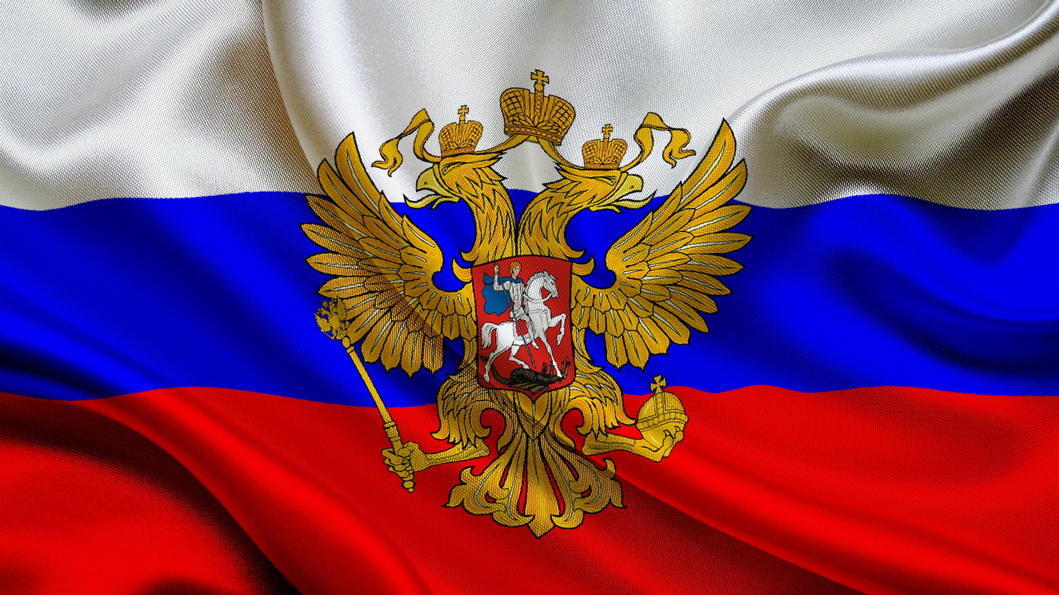
День народного единства
(4 ноября)
Автор материала: Дорофеев Иван,
ученик 10 а класса,
МБОУ СШ № 1 г. Архангельска
Руководитель:
Куприянович Марина Олеговна,
учитель математики
высшей квалификационной категории,
МБОУ СШ № 1 г. Архангельска
г. Архангельск
2015 г.

Slide 2
День народного единства — российский государственный праздник. Отмечается 4 ноября, начиная с 2005 года.

Slide 3
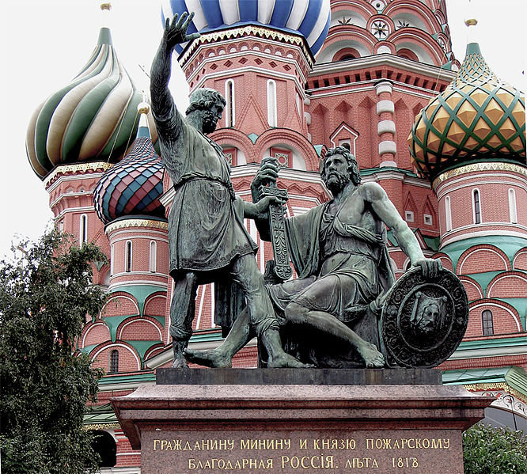
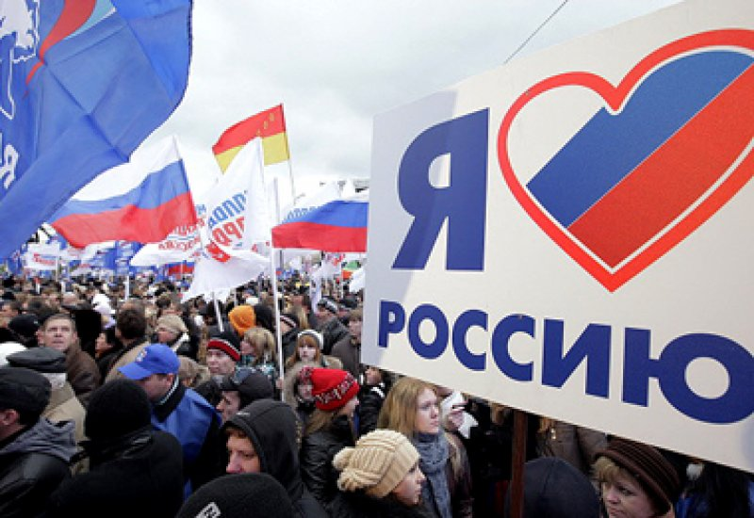
В этот день мы можем стать зрителями концертов с участием выступлений и концертных номеров разных национальных меньшинств, насладиться необычными для нас танцами, хоровым исполнением и, что особо приятно, отведать блюда национальной кухни разных народностей.
Проблема социального и национального расслоения должна быть истреблена путём осознания нашего единства на более высоком уровне, чем национальная принадлежность. Мы согреты лучами одного солнца и облюбованы порывами одного тёплого ветра, мы едины.

Slide 4
История праздника
22 октября (1 ноября) 1612 года бойцы народного ополчения под представительством Кузьмы Минина и Дмитрия Пожарского штурмом взяли Китай-город, Князь Пожарский вступил в Китай с Казанскою иконой Божьей Матери и, согласно гораздо более позднему свидетельству, поклялся построить храм в память этой победы. 23 октября (2 ноября) командование гарнизона интервентов подписало капитуляцию, выпустив тогда же из Кремля московских бояр и других знатных лиц. На следующей день (24 октября [3 ноября]) гарнизон сдался. В конце февраля 1614 года Земский собор избрал новым царем Михаила Романова, первого правителя из династии Романовых.
В 1630-е годы на Красной площади появился Казанский собор. В 1649 году царь Алексей Михайлович распорядился отмечать день Казанской иконы Божий матери не только летом, но и 22 октября (по юлианскому календарю), когда у него родился первенец - Дмитрий Алексеевич.
«Празднование казанской иконе Божьей матери (в память избавлении Москвы и России от поляков в 1612 году)» сохраняется в православном календаре и доныне.
В ХХ и ХХI веках дню 22 октября по юлианскому календарю соответствует в григорианском календаре 4 ноября. Именно эта дата – 22 октября по юлианскому календарю , или 4 ноября по григорианскому календарю – выбрана в качестве дня государственного праздника.

Slide 5
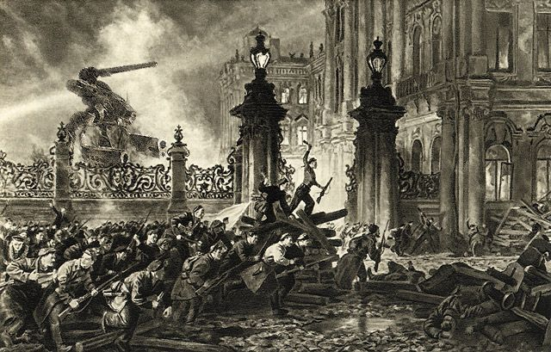
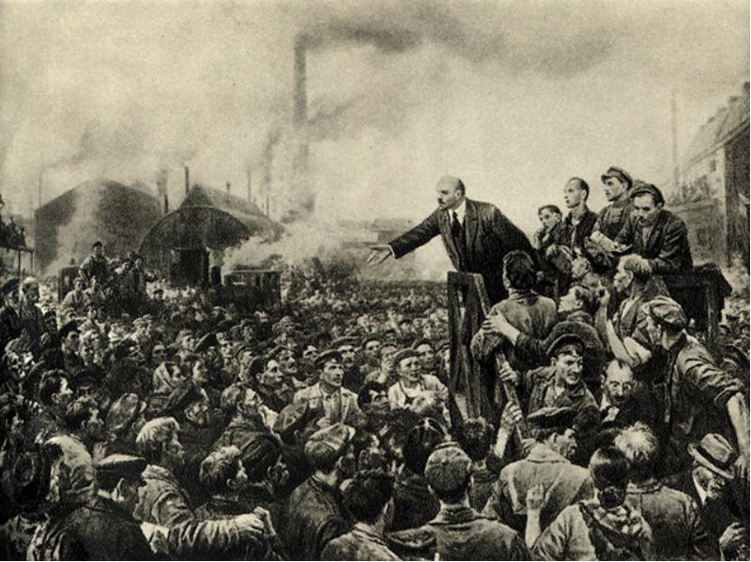
История установления праздника
Непосредственной причиной введения нового праздника была запланированная правительством отмена празднования 7 ноября, которое в сознании людей связано с годовщиной Октябрьской революции 1917 года
Идея сделать праздничным день 4 ноября как День народного единства была высказана Межрелигиозным советом России в сентябре 2004 года.
Она была поддержана думским комитетом по труду и социальной политике и, таким образом, приобрела статус думской инициативы.

Slide 6
Накануне первого празднования Дня народного единства в 46 регионах был проведен социологический опрос. 33 % респондентов считали, что 4 ноября в России отмечается День согласия и примирения, 8 % собирались праздновать День народного единства, 5 % - «День освобождения от польско-литовских интервентов». Тот же опрос показал, что большинство россиян (63%) отрицательно отнеслись к отмене 7 ноября.
Отношение к празднику

Slide 7
Еще интереснее результаты опроса 2009 года. Вопрос был сформулирован так: «Что за праздник отмечается в России 4 ноября?» Более 30 % опрошенных затруднились с ответом. 45 % ответили, что будут отмечать День народного единства, а 6 % сказали, что 4 ноября – это день Казанской ионы Божией Матери. Чуть более 10 % населения считают, что в ноябре страна отмечает годовщину Октябрьской революции.
Отношение к празднику
АЗДНИКУ

Slide 8
1 ноября лидер партии «Яблоко» Григорий Явлинский заявил, что поддерживает отмену празднования 7 ноября, так как по его словам, это являлось оправданием насильственного захвата власти, и поддержал празднование 4 ноября как «Дня национального единства». Он назвал этот праздник «днем гражданского общества» так как, по его словам, именно гражданское общество единственный раз стало главной силой в ликвидации Смуты.
Отношение к празднику

Slide 9
В то же время, во многих городах России праздник стал неизменно проходить на фоне митингов и шествий различных патриотических и националистических движений, что вызывает отрицательное отношение либеральных СМИ и политиков.
Отношение к празднику

Slide 10
История празднования в современной России
2005 год - центром празднования стал Нижний Новгород. Там состоялось открытие памятника Кузьме Минину и Дмитрию Пожарскому.
2006 год - «Русский марш», несмотря на запрет его проведения в Москве и некоторых других городах России, в тех или иных формах состоялся.
2007 год - происходит популяризация праздника. Владимир Хотиненко снял исторический фильм «1612». Только в одной Москве было проведено 39 мероприятий.
2008 год - На площади Революции прошёл семитысячный митинг, посвящённый Дню народного единства.
2009 год - По всей стране проходят праздничные гулянья. Дмитрий Медведев возложил цветы к памятнику Минина и Пожарского и организовал торжественный приём в Большом Кремлёвском дворце.
2010 год - в рамках празднования состоялось освящение отреставрированной надвратной иконы Николы Можайского на Никольской башне Московского Кремля Святейшим патриархом московским и всея Руси Кириллом.
2011 год - в Москве прошла демонстрация под тем же названием «Русский марш», на который уже три года подряд движение «Наши» собирает представителей различных национальностей.
2012 год - Центром праздничных мероприятий по традиции стал Нижний Новгород.
2013 год - По всей России прошли праздничные гуляния, концерты и представления. В сердце праздника — Нижнем Новгороде в этот день открыли реконструированную улицу Рождественская, которая теперь стала наполовину пешеходной.

Slide 11
Библиография:
https://ru.wikipedia.org/wiki/%D0%9A%D0%B0%D1%82%D0%B5%D0%B3%D
2. https://yandex.ru/images/search?text=4%20%D0%BD%D0%BE%D1%8F%D0%B

